Slide 1
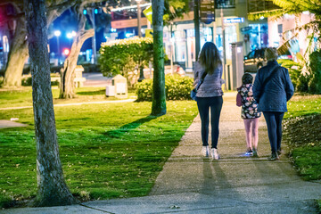
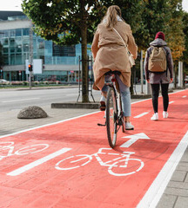
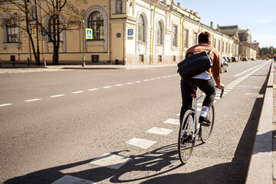


ENTORNOS FÍSICOS QUE PROPICIEN
LA TRANSPORTACIÓN ACTIVA
MEDIADA POR EL MOVIMIENTO HUMANO
http://saludmed.com/es/activetransport.html
Prof. Edgar Lopategui Corsino
M.A., Fisiología del Ejercicio
Web: http://www.saludmed.com/
E-Mail: elopategui@intermetro.edu
Press PPTX: http://www.saludmed.com/es/
activetransport.pptx

Slide 2
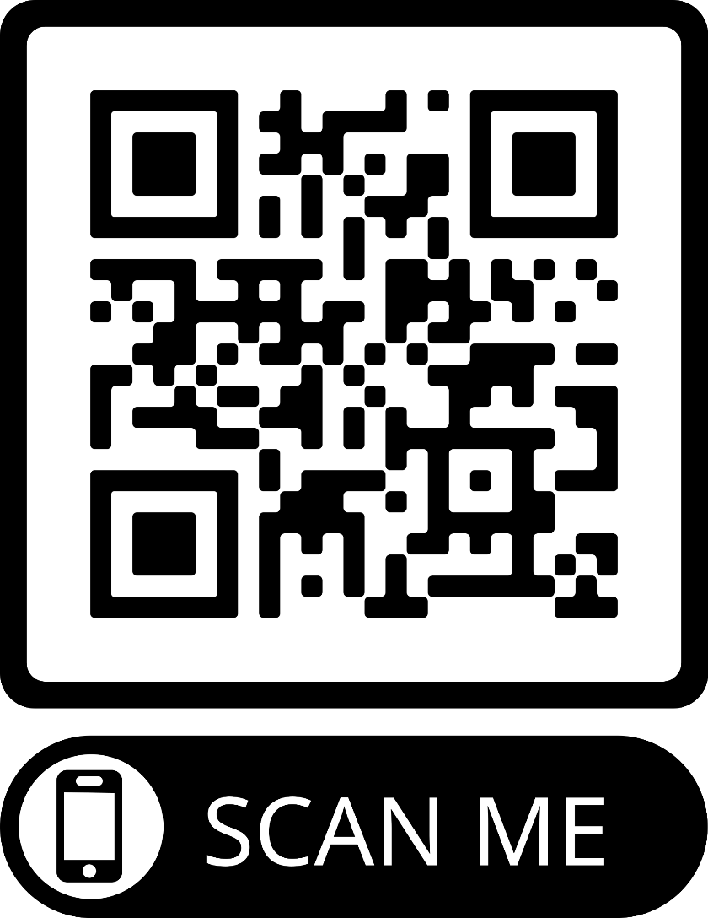
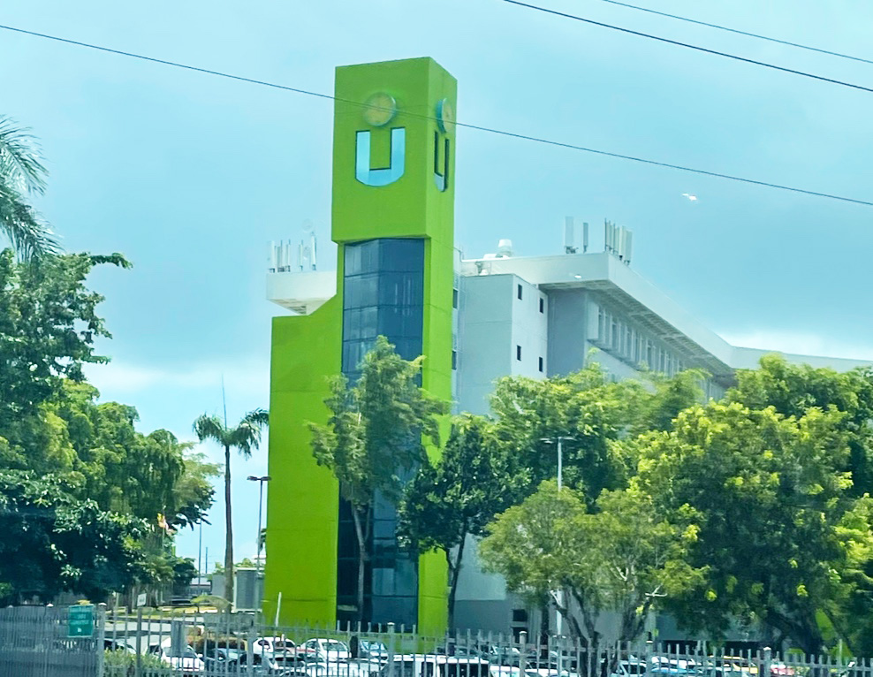
https://metro.inter.edu/
Notes:
2

Slide 3

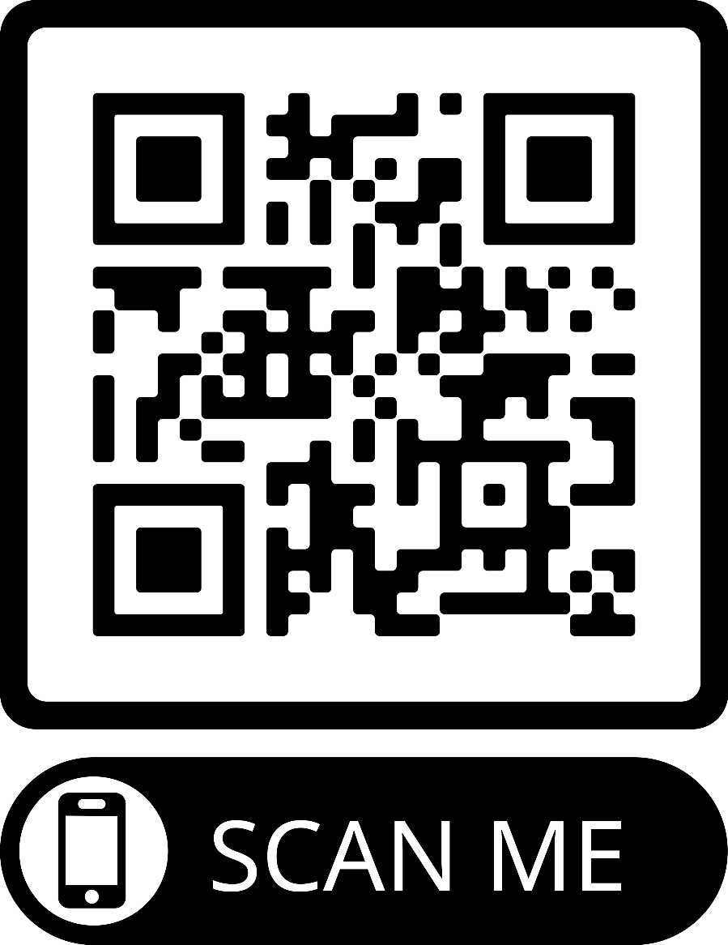
http://www.saludmed.com/
Notes:
3

Slide 4
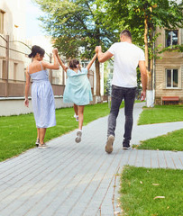
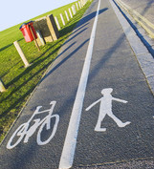
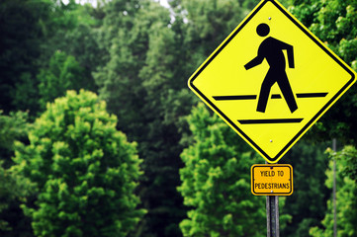
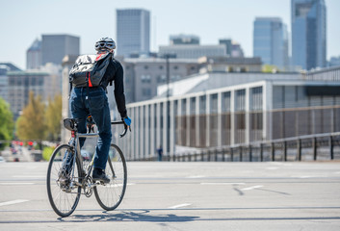
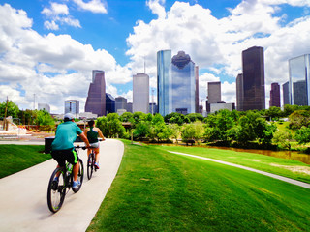
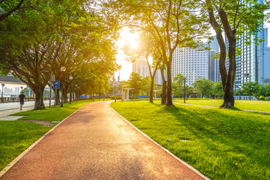
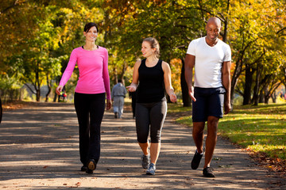
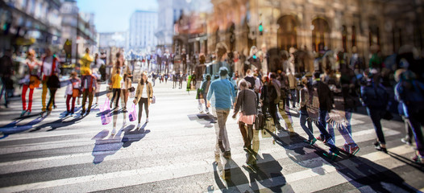
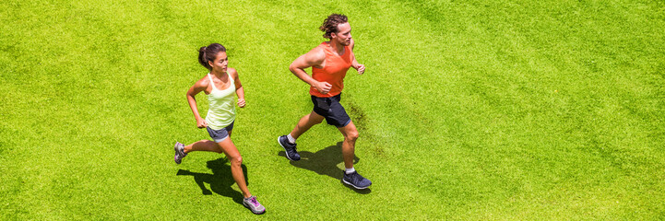
¿QUÉ OBSERVAS?
Notes:
4

Slide 5
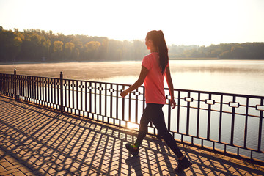
BOSQUEJO: Parte 1
Declaraciones: Financieras y conflicto de intereses
Acceso a la: Presentación
Agradecimientos: Rubén Ortiz Laureano - DRD
Áreas para impactar: Ponencia
Propósito y objetivos de la: Presentación
Terminología: Fundamental
Notes:
5

Slide 6
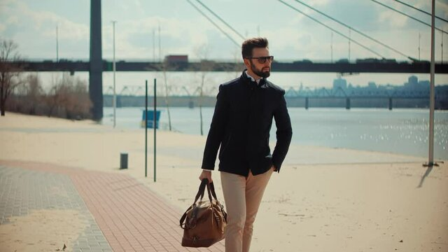
BOSQUEJO: Parte 2
Promoción de Actividades Físicas: Alianzas
Actividades Físicas: Modelo Socio-Ecológico
Determinantes: Ambiente Construido
Promoción de Actividades Físicas: Educación
Modelos: Políticas
Modelo para PR: Actividad Física
Ambiente Construido: Urbe Saludable
Notes:
6

Slide 7
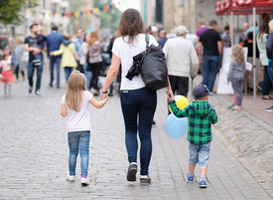
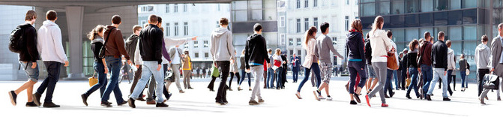
BOSQUEJO: Parte 3
Conclusión
Referencias Consultadas: Selectas
Preguntas: Dudas de la presentación
Cómo Contactar al Profesor: Edgar Lopategui
Notes:
7

Slide 8

Notes:
8

Slide 9
DECLARACIONES FINANCIERAS Y
CONFLICTO DE
INTERESES:
NINGUNA
Relacionada con esta Presentación
Notes:
9

Slide 10

Notes:
10

Slide 11
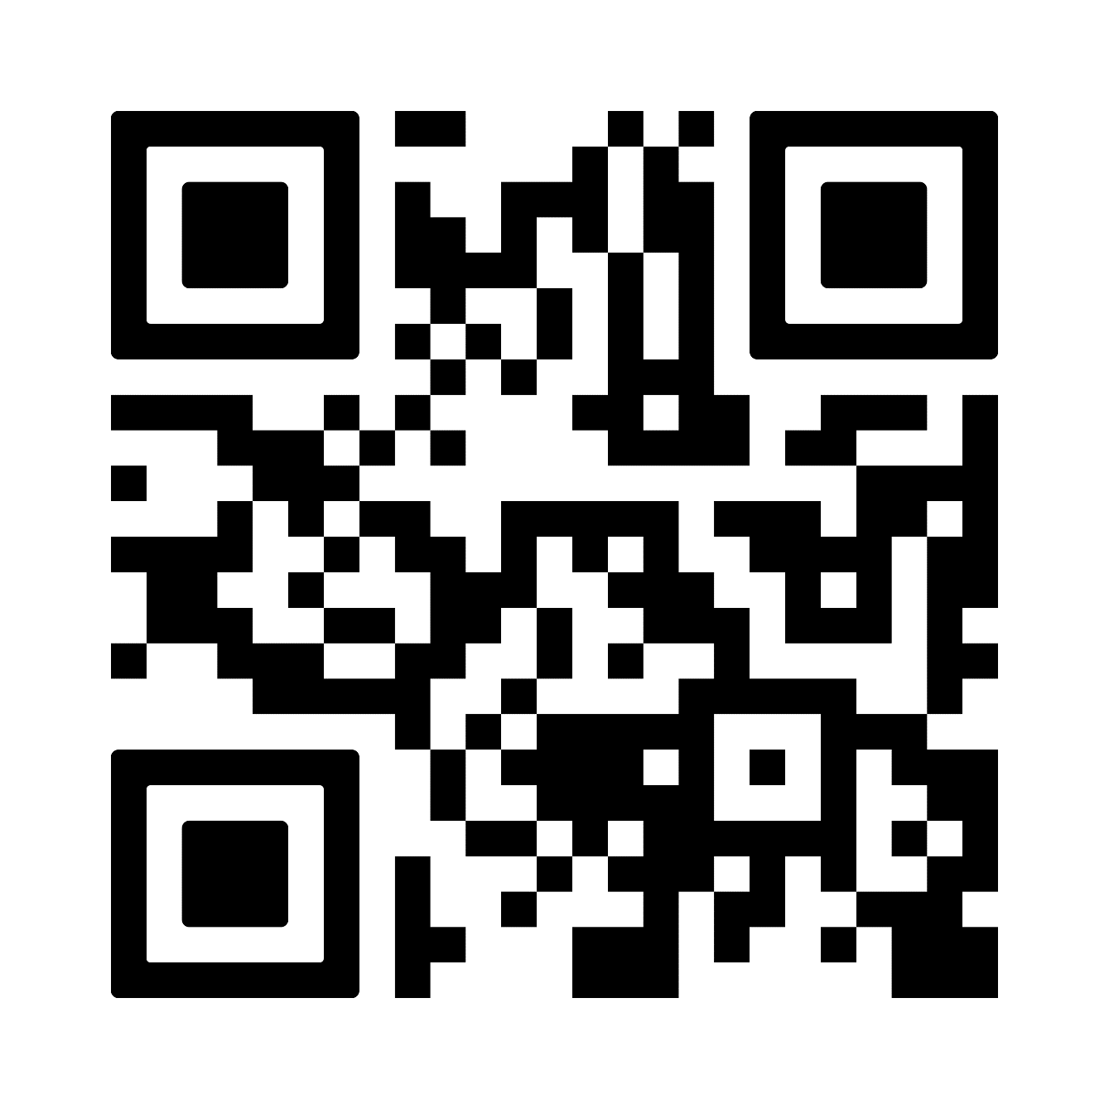
ACCESO A LA PONENCIA:
http://www.saludmed.com/es/activetransport.pdf
Notes:
11

Slide 12
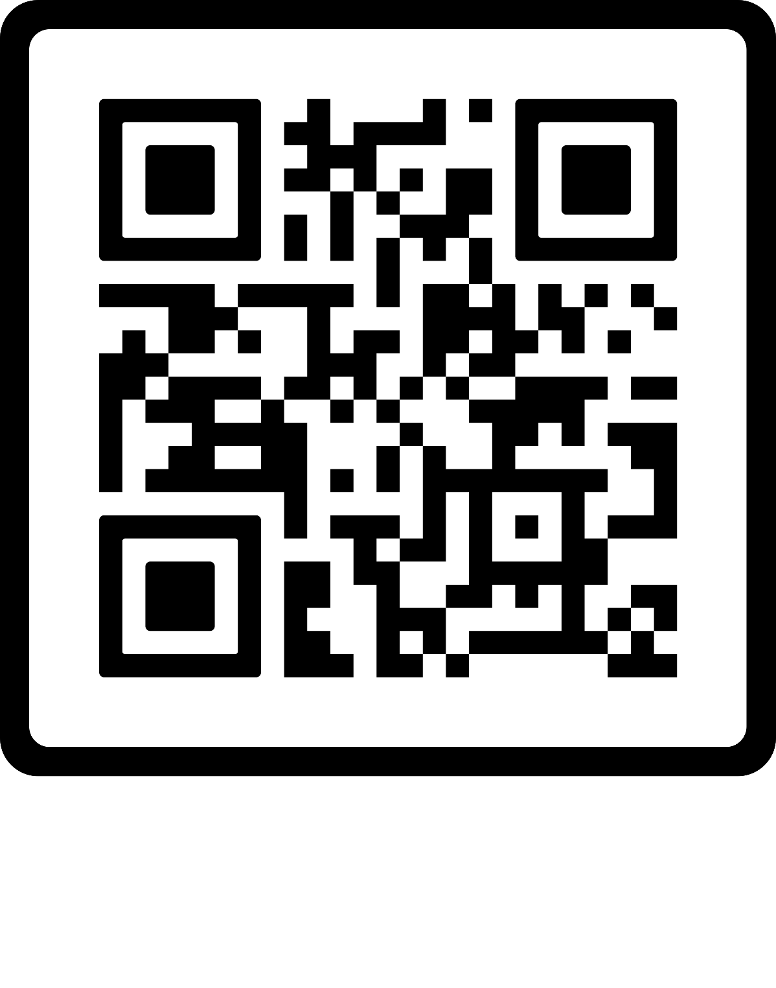
ACCESO A LA PRESENTACIÓN:
http://www.saludmed.com/es/activetransportpptx.pdf
Notes:
12

Slide 13

Notes:
13

Slide 14

AGRADECIMIENTOS
DEPARTAMENTO DE RECREACIÓN Y DEPORTES
Rubén Ortiz Laureano:
Gerente Auxiliar de Educación
Departamento de Recreación y Deportes
Instituto Puertorriqueño para el Desarrollo del Deporte y la Recreación
Notes:
14

Slide 15

Notes:
15

Slide 16
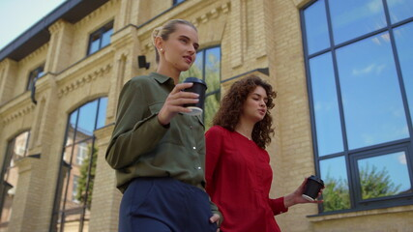
TRASPORTACIÓN ACTIVA
PROPÓSITO DE LA PRESENTACIÓN
OBJETIVO 2:
Exponer proyectos de planificación asertiva en la revitalización de los espacios gubernamentales (estatales y municipales) dedicados al deporte, a la actividad física y a la recreación con información asertiva y confiable para la toma de decisiones
Notes:
16

Slide 17

Notes:
17

Slide 18
DEFINICIONES MEDULARES
Vida Activa: Actividades físicas regulares
Ambientes de Vida Activa: Facilitan las AF
Modelo Ecológico: Intraperson, ambiente, políticas
Ecología Urbana: Natural, construido y social
Diseño Urbano: Apariencia externa
Planificación Urbana: Creación ambiente idóneo
Planificación Espacial: Diseño ambiente construido
Ambiente Construido: Creación humana
Espacios Públicos: Abiertos y accesibles
Notes:
18

Slide 19
DEFINICIONES MEDULARES
Movilidad Urbana: Calidad del acceso urbano
Acceso Mejorado: Propician las actividades físicas
Transportación Activa: Genera propio ser humano
Caminabilidad: Nivel para la inclusión peatonal
Comportamento Peatonal: Afectado por ambiente
Movimiento Peatonal: Depende del ambiente físico
Peatonalización: Facilidad para el mov peatonal
Notes:
19

Slide 20

Notes:
20

Slide 21
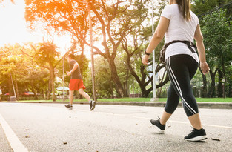
PROMOCIÓN – Actividad Física:
ESTRATEGIAS Y MODELOS
ALIANZAS
ENTIDADES DE LA SOCIEDAD
Gobierno estatal y sus agencias
Los municipios
Las organizaciones educativas
Centros públicos/privados cuidados para la salud
Gimnasios y centros de aptitud física
Notes:
21

Slide 22
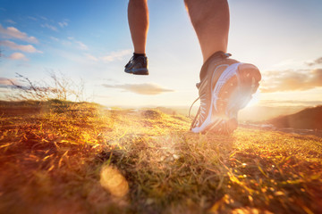
PROMOCIÓN – Actividad Física:
ESTRATEGIAS Y MODELOS
ALIANZAS
– continuación -
ENTIDADES DE LA SOCIEDAD
Centros de cuido para personas de edad avanzada
Organizaciones federales y locales
Grupos especiales a nivel comunitario:
Organizaciones sin fines de lucro:
Iglesias
Centros de recreación
Notes:
22

Slide 23

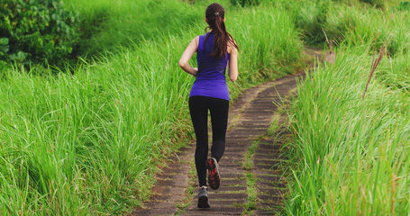
PROMOCIÓN – Actividad Física:
ESTRATEGIAS Y MODELOS
ALIANZAS
ENTIDADES DE LA SOCIEDAD
* COLABORACIÓN: TIPOS DE AYUDA *
Recursos humanos voluntarios
Ayuda económica
Materiales
Equipos
Instalaciones físicas
Notes:
23

Slide 24

Notes:
24

Slide 25
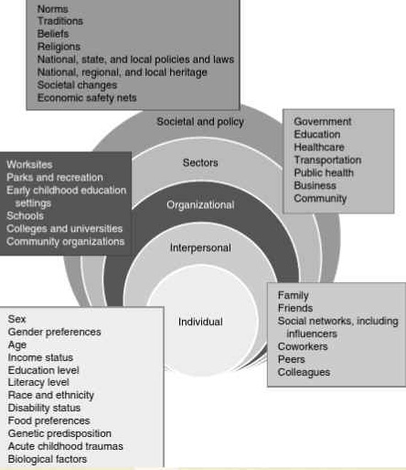
EL MODELO SOCIO-ECOLÓGICO
Explica cómo las variables de comportamiento, sociales y económicas afectan la salud
Explica los factores que intervienen en el comportamiento de salud manifestado por la población
Variables que influyen en las decisiones de las personas que afectan su salud
NOTA. Tomado de: “Introduction to public health nutrition,” Por M. Spence, & C. Schand, 2021. En Public Health Nutrition: Rural, Urban, and Global Community-Based Practice. (pp. 12, 15), por En M. Barth, R. Bell, & K. Grimmer (Eds.), 2021, New York, NY: Springer Publishing Company, LLC.. Copyright 2021 Springer Publishing Company, LLC.
Notes:
25

Slide 26
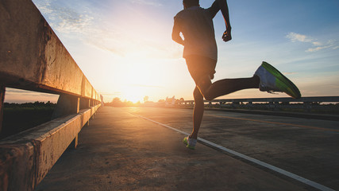
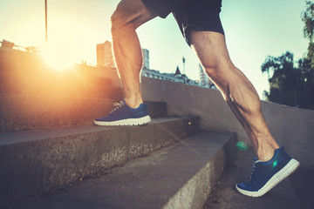
PROMOCIÓN – Actividad Física:
INTERVENCIONES
INFLUENCIAS: Decisiones
VARIABLES QUE AFECTAN LA PARTICIPACIÓN:
ACTIVIDADES FÍSICAS
* MODELO: SOCIO-ECOLÓGICO *
Intrapersonales: Biológico y Psicológico
Interpersonales: Ambiente Socio-Cultural
Ambiente Construido: Ser Humano
Ambiente Físico: Naturaleza
Políticas Públicas: Leyes y Reglas
Notes:
26

Slide 27
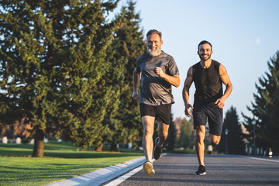
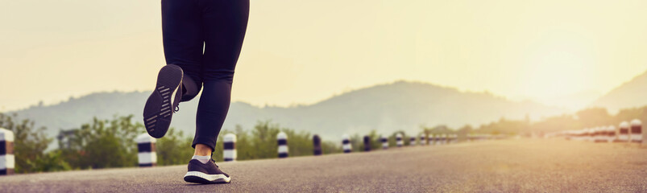
PROMOCIÓN – Actividad Física:
PARTICIPACIÓN POBLACIÓN
ACTIVIDADES FÍSICAS
FACTORES DETERMINANTES:
CONTEXTO ESCENARIO
* VARIABLES AFECTAN: DECISIONES *
Aspectos individuales
Intervenciones/enfoque comunitarios
Tecnología de la información y comunicaciones
Ambiente físico
Políticas públicas
Notes:
27

Slide 28

Notes:
28

Slide 29
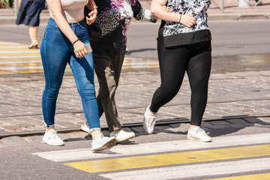
PROMOCIÓN: Actividades Físicas y
LIMITAR EL SEDENTARISMO
DETERMINANTES
AMBIENTE CONSTRUIDO: INFLUYE:
SOBRE LA PARTICIPACIÓN EN LAS
* ACTIVIDADES FÍSICAS *
Parques y Ambientes Naturales: Motivan
Espaciós Públicos y Recreativos: Acceso
Actividad Peatonal: Aceras, Caminos, Distancia
Movilidad Urbana: Importancia del Peaton
Ambientes de Vida Activa: Planificar/Propiciar
Notes:
29

Slide 30
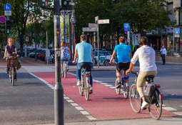
PROMOCIÓN: Actividades Físicas y
LIMITAR EL SEDENTARISMO
DETERMINANTES
AMBIENTE CONSTRUIDO: AFECTA LA:
MOVILIDAD URBANA: Impacto sobre la
* MOVILIDAD PEATONAL *
Barreras de Infraestructura: Calidad Pavimento
Barreras de Seguridad: Tráfico Vehicular
Ambiente Adverso: Contaminación
Aceras: Defectos, Espacio, Distancia, Atractivas
NOTA. Adaptado de: Designing public space for an ageing population: Improving pedestrian mobility for older people. (pp. 79-80), por C. B. A. Musselwhite, 2021, Bingley, UK: Emerald Publishing Limited. Copyright 2021 por Charles B. A. Musselwhite..
Notes:
30

Slide 31
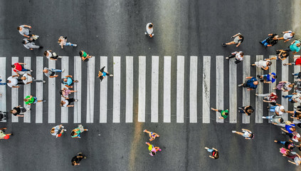
MOVILIDAD URBANA: AFECTA LA:
MOVILIDAD PEATONAL
CAMINAR: BARRERAS
Infraestructura
Social
Cultural
Individual
NOTA. Tomado de: Designing public space for an ageing population: Improving pedestrian mobility for older people. (p. 79), por C. B. A. Musselwhite, 2021, Bingley, UK: Emerald Publishing Limited. Copyright 2021 por Charles B. A. Musselwhite..
Notes:
31

Slide 32

Notes:
32

Slide 33
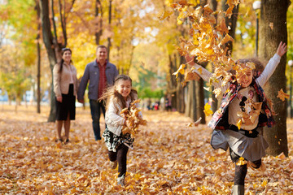
PROMOCIÓN: Actividades Físicas y
LIMITAR EL SEDENTARISMO
POLÍTICAS:
* AMBIENTE: CONSTRUIDO *
Proximidad: Residencias
Transportación Activa: Caminar, Bicicleta
Conectividad: Calles y Aceras
Regulación: Zonificación
Códigos de: Construcción
Densidad Poblacional: Preservación Vegetación
Notes:
33

Slide 34
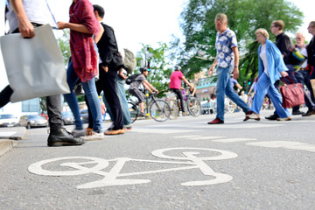
PROMOCIÓN: Actividades Físicas y
LIMITAR EL SEDENTARISMO
POLÍTICAS:
* TRANSPORTACIÓN: ACTIVA *
Ambientes Propicios: Movimiento Humano
Regular uso de: Vehículos de Motor
Restricciones en los: Estacionamientos
Promocionar Caminar vía: Distancias Cortas
TA + AF = DS Contexto Cambio Climático
Bajar Límites Velocidad: Propicia seguridad y TA
Notes:
34

Slide 35
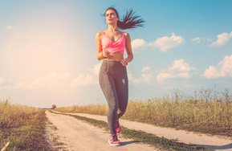
PROMOCIÓN: Actividades Físicas y
LIMITAR EL SEDENTARISMO
MODELOS
ESTRATEGIAS PROPICIAR LAS ACTIV FÍSICAS
Y REDUCIR LAS CONDUCTAS SEDENTARIAS
* ENFOQUES: POLÍTICAS *
Reducir costos escritorio para trabajos de pie
Guías Facilitar Servicios: Act Física/Limitar Sedent
Normativas Sociales que fomenten:
Actividades físicas
Espacios para actividades físicas
Programas comunitarios: Incentiven actividades físicas
Notes:
35

Slide 36
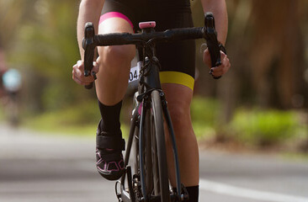
PROMOCIÓN: Actividades Físicas y
LIMITAR EL SEDENTARISMO
MODELOS
ESTRATEGIAS PROPICIAR LAS ACTIV FÍSICAS
Y REDUCIR LAS CONDUCTAS SEDENTARIAS
* POLÍTICAS: POBLACIÓN OBJETIVO *
Corporaciones: Trabajadores de la industria
Escuelas: Estudiantes, maestros, administración
Población: Pediátrica, geriátrica, adultos, enfermd
Notes:
36

Slide 37

Notes:
37

Slide 38
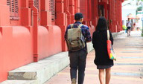
PROMOCIÓN: Actividades Físicas y
LIMITAR EL SEDENTARISMO
MODELO SUGERIDO: PR
ALIANZAS - TRABAJO COLABORATIVO:
AGENCIAS, INSTITUCIONES, ORGANIZACIONES
* ESFUERZO: TRANSDISCIPLINARIO *
Gobierno Estatal: Agencias del gobierno local
Instituciones Educativas: Privadas y públicas
Entidades: Eclesiásticas (e.g., Iglesias)
Centros de Servicios Médicos: Hospitales, etc.
Organizaciones: sin fines de lucro
Notes:
38

Slide 39
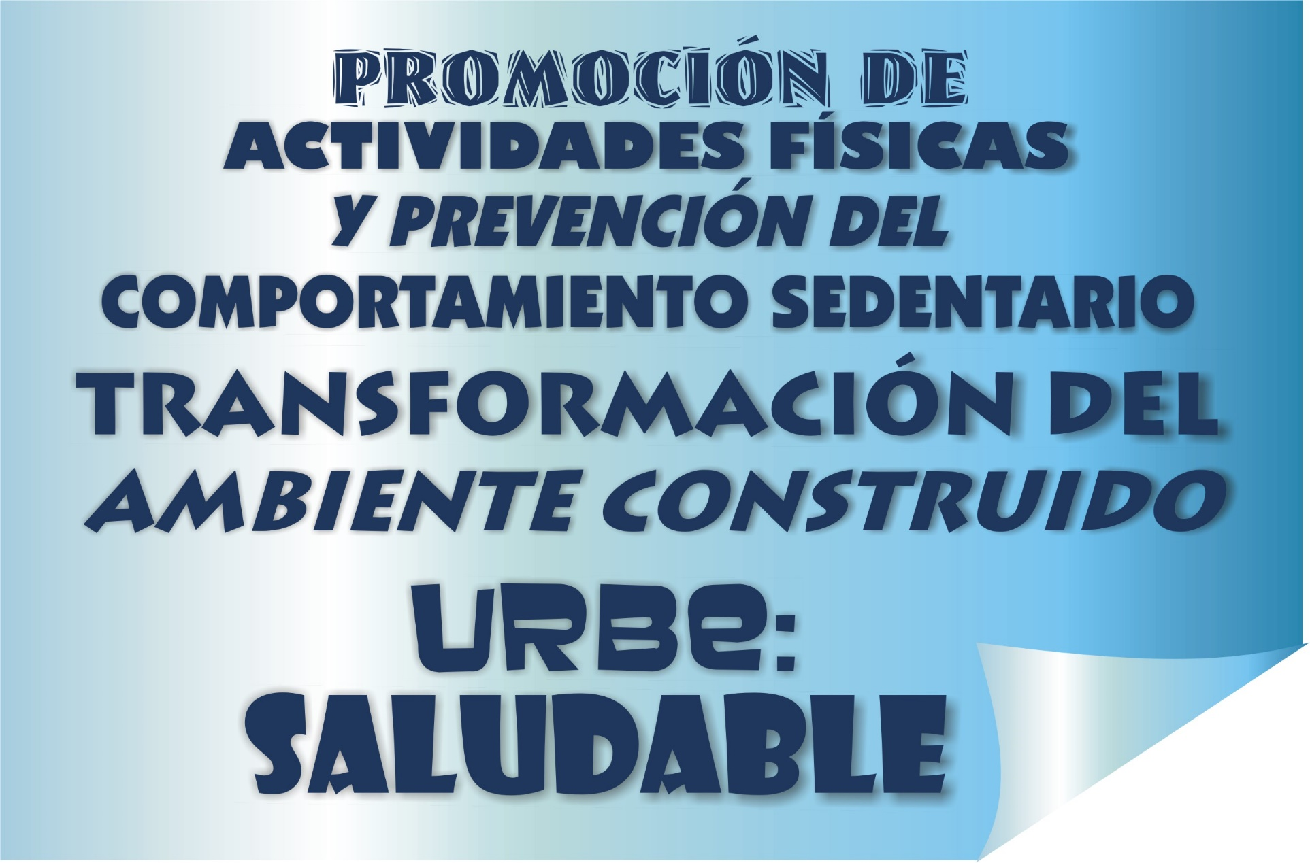
Notes:
39

Slide 40
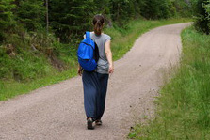
PROMOCIÓN: Actividades Físicas y
LIMITAR EL SEDENTARISMO
MODELO SUGERIDO: PR
ADAPTACIÓN - INFRAESTRUCTURA URBANA:
Transformación: Dinámica del Sistema Urbano
* URBE: SALUDABLE *
Mejoramento de la: Infraestructura urbana
Entorno que propicie la: Vida activa
Facilitar la: Transportación activa
Requiere: Políticas Públicas alineadas a esta meta
Acceso Mejorado: Espacios públicos
Notes:
40

Slide 41
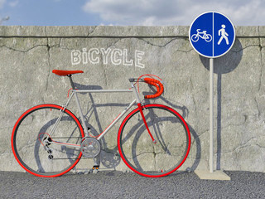
PROMOCIÓN: Actividades Físicas y
LIMITAR EL SEDENTARISMO
MODELO SUGERIDO: PR
ADAPTACIÓN - INFRAESTRUCTURA URBANA:
Transformación: Dinámica del Sistema Urbano
* URBE: SALUDABLE *
Regeneración de la: Ecológía urbana
Sostenibilidad: Ecológica y económica
Propicia los: Comportamientos saludables
Faciita la: Actividad peatonal
Combinar con el: Ambiente natural/verde
Notes:
41

Slide 42

Notes:
42

Slide 43
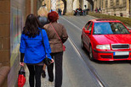
PROMOCIÓN: Actividades Físicas y
LIMITAR EL SEDENTARISMO
CONCLUSIÓN:
* MODELO: PROPUESTO *
Alianzas: Público-privadas
Compromiso Colaborativo: Mutuo y cohesivo
Consenso en la Metas: Específicas y en común
Revitalización del: Diseño urbano
Ambientes construidos para: Movimiento humano
Ciudadanía: Activa
Notes:
43

Slide 44

Notes:
44

Slide 45

Notes:
45

Slide 46
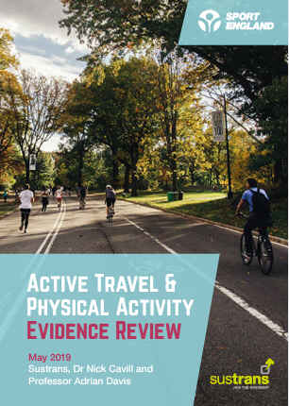
2019
Cavill, N., Davis, A., Cope, A., & Corner, D. (2019). Active travel & physical activity evidence review. London, UK: Sport England. Recuperado de https://www.getoxfordshireactive.org/uploads/active-travel-full-report-evidence-review.pdf
Notes:
46

Slide 47

2018
Larouche, R. (2018). Children's active transportation. Cambridge, MA: Elsevier Inc.
Notes:
47

Slide 48

Notes:
48

Slide 49

2021
Blair, S. N., Dunn, A. L., Marcus, B. H., Carpenter, R. A., & Jaret, P. (2021). Active living every day (3ra ed.). Champaign, IL: Human Kinetics.
Notes:
49

Slide 50

Notes:
50

Slide 51
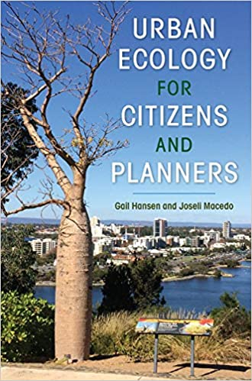
2021
Hansen, G., & Macedo, J. (2021). Urban ecology for citizens and planners. Gainesville, FL: University Press of Florida.
Notes:
51

Slide 52
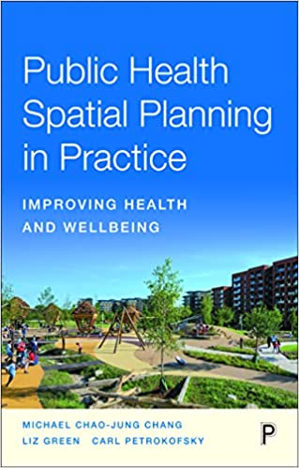
2022
Chang, M., Green, L., & Petrokofsky, C. (2022). Public health spatial planning in practice: Improving health and wellbeing. UK: Policy Press, an imprint of Bristol University Press.
Notes:
52

Slide 53

Notes:
53

Slide 54

2022
Johnson, B. L., & Lichtveld, M. Y. (2022). Environmental policy and public health: Emerging health hazards and mitigation, volume 2. Boca Raton, FL: CRC Press, an imprint of Taylor & Francis Group, LLC.
Notes:
54

Slide 55

Notes:
55

Slide 56

2022
Townshend, T. (2022). Healthy cities?: Design for well-being. London, UK: Lund Humphries.
Notes:
56

Slide 57

2014
Sarkar, C., Webster, C., & Gallacher, J. (2014). Healthy cities: Public health through urban planning. Northampton, MA: Edward Elgar Publishing, Inc.
Notes:
57

Slide 58

Notes:
58

Slide 59
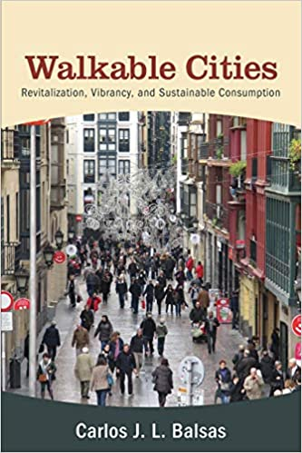
2019
Balsas, C. J. L. (2019). Walkable cities: Revitalization, vibrancy, and sustainable consumption. Albany, NY: State University of New York (SUNY) Press.
Notes:
59

Slide 60
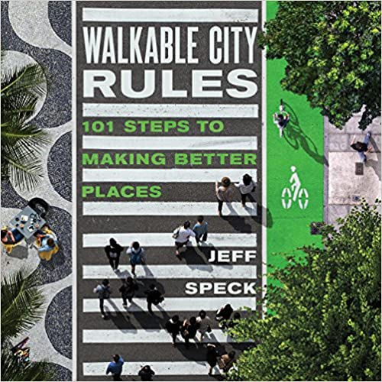
2018
Speck, J. (2018). Walkable city rules: 101 steps to making better places. Washington, DC: Island Press, a trademark of The Center for Resource Economics. doi:10.5822/ 978-1-61091-899-2_3
Notes:
60

Slide 61

Notes:
61

Slide 62
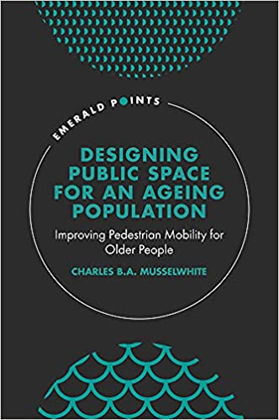
2021
Musselwhite, C., B.A.. (2021). Designing public space for an ageing population: Improving pedestrian mobility for older people. Bingley, UK: Emerald Publishing Limited.
Notes:
62

Slide 63

Notes:
63

Slide 64
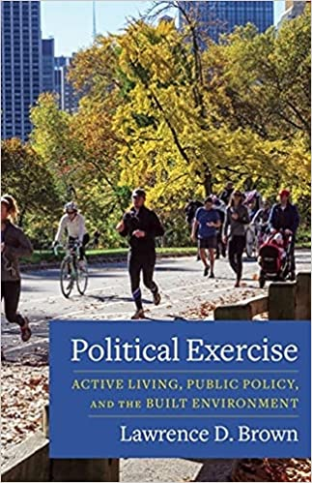
2022
Brown, L. D. (2022). Political exercise: Active living, public policy, and the built environment. New York, NY: Columbia University Press.
Notes:
64

Slide 65
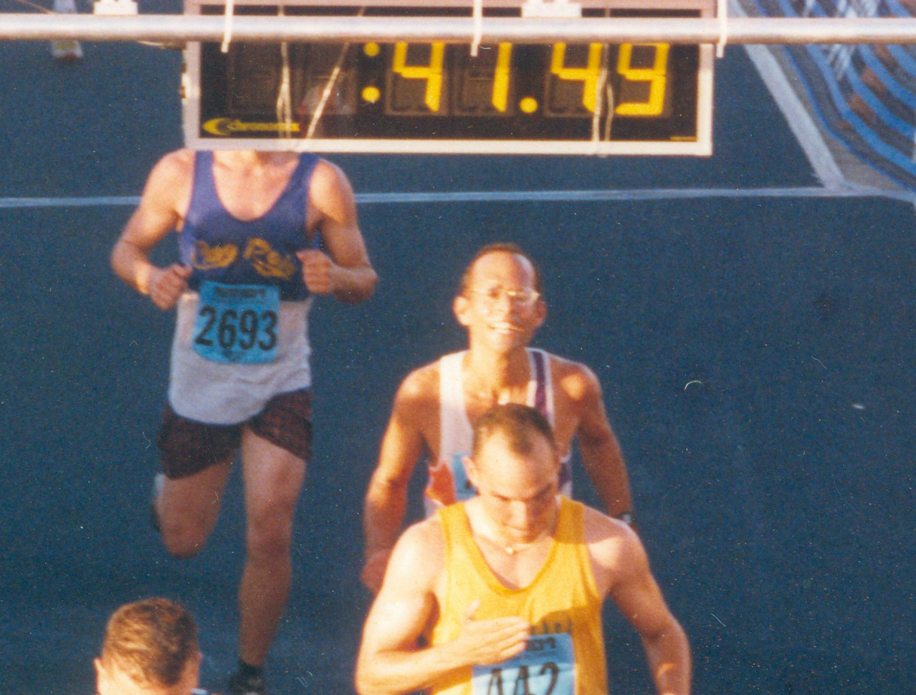
GRACIAS
Notes:
65

Slide 66

¿PREGUNTAS?
Notes:
66

Slide 67



CONTACTO:
Correo electrónico:
elopategui@intermetro.edu
Dirección y Teléfono:
Universidad Interamericana de Puerto Rico
Recinto Metropolitano
Tel: 787-250-1912, X2286, 2245
Página Web:
www.saludmed.com
Notes:
67

